Slide 1
2026年度夏季インターンシップ 成果報告会
空調熱源の起動時刻を、翌朝の気温予報から決める
非住宅省エネ効果可視化アプリの開発
システムソリューション開発センター エンジニアリングアプリケーション開発部
北海道大学大学院 情報科学専攻 修士1年
越 海斗
2026年9月4日
Notes:
本日、「空調熱源の起動時刻を翌朝の気温予報から決める、非住宅省エネ効果可視化アプリの開発」というテーマで、2週間のインターンシップ成果報告をさせていただきます。北海道大学大学院の越海斗と申します。よろしくお願いいたします。

Slide 2
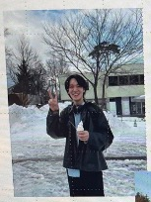
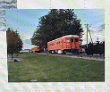
1. 自己紹介
IUO
2
■ インターンシップに参加した理由
① 大学では扱えない実機設備・データに触れる
② お客様目線での開発
③ 関西の雰囲気味を知る
■ 大学での研究
遺伝子ネットワークモデルの制御
病気を治すための投薬順序の最適化
■ 趣味
鉄道旅行（乗り鉄）
Notes:
まず初めに、自己紹介をさせていただきます。私は北海道大学大学院情報科学専攻で、遺伝子ネットワークモデルの制御や投薬順序の最適化に関する研究を行っています。趣味は鉄道旅行です。今回のインターンシップには、「大学では扱えない実機設備や現場データに触れたい」「お客様目線でのシステム開発を学びたい」「関西の活気ある雰囲気を感じたい」という3つの理由から参加いたしました。

Slide 3
2. 背景・目的
IUO
3
■ 目的（本実習で目指したこと）
・空調熱源起動時刻をデータに基づいて最適化し、早朝予冷の無駄削減を目指す
・ビルメンテナンス(BM)が根拠を持って安全に起動時刻を判断できる意思決定支援システムを構築する
必要な予冷時間の予測
気象予報 × 回帰モデル
削減効果の可視化
トレードオフ曲線・UI
BM 意思決定
安心・納得の起動判断
■ 背景（なぜ今、熱源起動の最適化なのか）
・【社会的要請】気候変動対応や脱炭素化に向け、ESG※1投資が世界的に拡大
・快適性とエネルギーに関してシミュレーション技術で脱炭素化と企業価値向上へ貢献
・【現場の実態】始業時の室温未達を恐れ、早朝一律の過剰予冷が発生し電力が浪費されている
※1 ESG投資とは
E(環境)：気候変動・省エネなど
S(社会)：快適性・働き方改善など
G(ガバナンス)：法令遵守・管理規則など
Notes:
目的と背景です。まず本実習の目的として、空調熱源の起動時刻をデータに基づいて最適化し、早朝予冷の無駄削減を目指しました。具体的には、ビルメンテナンス担当者が納得と安心感を持って安全に起動時刻を判断できるよう、スライドのフロー図に示す「必要な予冷時間の予測」「削減効果の可視化」「BMの意思決定支援」という3ステップのシステムを構築いたしました。この取り組みの背景には、2つの大きな要因があります。1つ目は社会的要請です。近年、気候変動対応や脱炭素化に伴いESG投資が世界的に拡大しており、当社でもシミュレーション技術を通じた脱炭素化と企業価値向上に注力しています。そして2つ目が現場の実態です。実際のビル運用現場では、始業時の室温未達クレームを恐れるあまり、早朝一律の過剰な予冷運転が行われ、電力が浪費されている現状がありました。そこで、この現場の課題を解決し、脱炭素へ貢献するために本システムの開発に取り組みました。

Slide 4
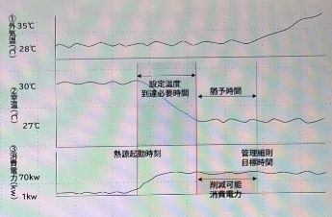
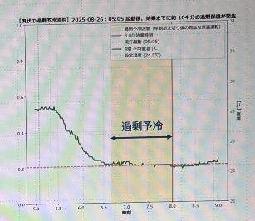
3. 現状と課題
IUO
4
■ 分析対象
・2025年夏季の第二別館のデータ
・①外気温 ②室温 ③消費電力
■ 現状運用
・前日に翌日の起動時間を決定
・早朝一律(通常5:00 / 休み明け3:00)に起動
・6:30〜7:00に設定温度へ到達
快適性を担保するために、8:00の始業時に必ず設定温度に到達しているように、かなり余裕を持った設定
■ 課題
・始業(8:00)までの毎朝1時間以上が過剰予冷となり、電力を浪費している
起動時刻を遅らせる余地はあるが、どこまで遅らせられるか
判断材料がないことが問題
Notes:
現場の実態データを分析した結果について説明させていただきます。今回、2025年夏季の第二別館のデータを用いて、外気温・室温・消費電力を分析しました。現状の運用では、前日に翌日の起動時刻を決めており、通常平日5:00、休み明け3:00という早朝一律の起動が行われていました。その結果、6:30〜7:00には設定温度へ到達しており、8:00の始業時までに毎朝1時間以上の過剰予冷が発生し、電力を浪費していることが分かりました。起動時刻を後ろ倒しできる余地は十分にありますが、「どこまで遅らせても始業に間に合うのか」という判断材料がないことが最大の課題でした。

Slide 5
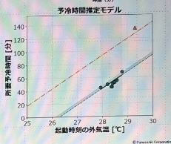
4. 判断材料の求め方
IUO
5
■ BMが知りたい情報
・判断材料として、明日の何時に熱源を起動したら、何時に室温が設定温度に到達するかという情報
・過去のデータから外気温と室温を下げるのに必要な時間の関係を推測するモデルを作成する
■ 推測モデルの基本構造
必要な予冷時間[分] = f(①起動時刻の外気温, ②設定温度) ＋ ③安全マージン
① 起動時の外気温
・予測として使う際には、前日にわかる情報として天気予報の気温情報を利用する
（※決定時点では翌朝の室温が不明なため、予報外気温から直接推計）
② 設定温度
・BMが柔軟に設定できるように、変数として設定
③ 安全マージン
・天気予報の誤差や、モデル全体の精度を考慮し、始業前に必ず到達するようにマージンを設ける
■ 休み明けの考慮
・先日が休日の場合、建物の躯体に熱が残り予冷に時間がかかる
・過去データから、室温が2℃ほど高いことが判明
→ 外気温に+2℃のオフセットをかけ、対応できる
Notes:
次に、モデル設計にあたって現場の判断材料をどのように求めたかをご説明します。担当者が前日に知りたいのは、「明日の何時に起動すれば、何時に設定温度に到達するか」です。予冷時間は本来、冷やす直前の「室温」に大きく左右されますが、起動時刻を決める前日夕方の時点では翌朝の室温は分かりません。そこで、前日に確実に取得できる天気予報の外気温情報から、直接予冷時間を推計するモデル構造といたしました。式の基本構造は、外気温と設定温度から求めるベース予冷時間に、安全マージンを加える形です。また、朝は起動のやり直しがきかないため、予報誤差やモデル精度を見込んだ安全マージンを上乗せして確実に間に合わせます。さらに、休み明けは躯体に熱が残って室温が約2℃高いことが分かったため、外気温に+2℃のオフセットをかけて同じモデルに通す工夫を行いました。

Slide 6
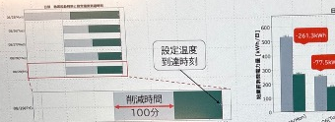
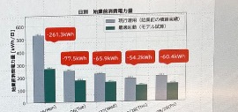
5. 削減効果の検証
IUO
6
■ 運用実績データでの検証
・作成した予測モデルを用い、過去の気温推移から必要な予冷時間を予測、起動時間を決定した
（※始業8:00から予冷時間を逆算し、確実に到達できる最も遅い起動時刻を算出）
削減した運転時間
平均 約 104 分
始業前消費電力量 削減率
平均 約 36 %
Notes:
開発した最適起動モデルを過去の運用実績データに適用した、バックテスト検証結果です。過去データの実測気温推移からモデルで予冷時間を推計し、始業8:00から逆算して、確実に間に合う範囲で最も遅い起動時刻を決定し直しました。その結果、全日で8:00始業前の設定温度到達を達成できました。効果として、まず運転時間は平均で約104分短縮され、最大で1時間40分ほど起動を遅らせることができました。その結果、始業前の消費電力量は平均で約36%削減できることを確認いたしました。

Slide 7
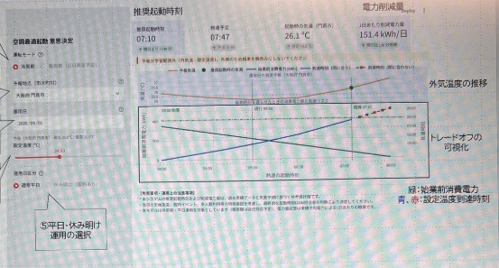
6. 可視化アプリ
IUO
7
日付を選ぶだけ
休み明けは自動判定
予報を自動取得
起動時刻ごとの外気温
推奨起動時刻
内訳・トレードオフ 外挿警告
Notes:
続いて、スライド5で実証された高い削減効果を、現場のBM担当者が毎日根拠を持って再現できるように開発した「可視化アプリ」です。担当者が夕方に翌日の日付を選ぶだけで、天気予報を自動取得し、推奨起動時刻（例えば07:10など）を算出して提示します。単に推奨時刻を押し付けるのではなく、二軸のトレードオフ曲線によって「起動を早めると電力を消費し、遅らせると到達リスクが高まる」という関係を可視化しています。これにより、担当者が納得感と安心感を持って翌日の起動時刻を決定できます。また、予報気温が過去データの範囲を超える場合は外挿警告を出し、担当者に判断を委ねる安全設計としています。

Slide 8
7. 課題と今後の展望
IUO
8
■ まとめ（本実習での成果）
・気象予報から予冷時間を推計し、推奨起動時刻と削減電力量を提示するBM向け運用支援アプリを構築
・単に推奨値を出すだけでなく、安全マージン内訳やトレードオフ曲線を可視化し、BMが納得と安心感を持って判断できるUIを実現
■ 課題（実運用に向けたアプリ側の課題）
1. 実績振り返り機能の不足：翌朝「実際に何時に到達し、何kWh削減できたか」を画面上で確認・検証できない
2. モデルの陳腐化リスク：運用データが蓄積されてもモデルが自動更新されず、季節遷移や経年変化に追従できない
3. 対象系統の限定（7階冷房のみ）：ビル全体の複数系統や他フロア、暖房期をまとめて1画面で俯瞰・操作できない
■ 今後の展望（課題1〜3に対応）
1. 省エネ実績ダッシュボードの実装：翌朝の実績を取り込んで予報とのズレや削減成果を自動表示し、運用の安心感を向上
2. 自動データ蓄積・定期再学習サイクルの構築：日々のBEMSデータから定期的にモデルを自動再学習し、精度を自律維持
3. ビル全体のマルチ系統統合UIへの拡張：フロア切替や暖房期対応など、ビル全体の空調を一括管理できる統合基盤へ発展
Notes:
結論として、本実習のまとめと、今回明らかになった課題および今後の展望です。まずまとめとして、翌朝の気象予報から予冷時間を推計し、推奨起動時刻と削減電力量を提示するBM向けの運用支援アプリを構築いたしました。単に推奨時刻を押し付けるのではなく、安全余裕の内訳やトレードオフ曲線を透明に提示することで、現場の担当者が納得と安心感を持って起動を遅らせられるUI設計を確立できました。一方で、本アプリを現場で本格運用していく上での課題と、それに対応する今後の展望が3点あります。1点目は、実績振り返り機能の不足です。前日に決めた後、翌朝実際に何時に到達しどれだけ電力を削減できたかを検証する画面がありません。今後は省エネ実績ダッシュボードを実装し、翌朝の実績を自動可視化することで、運用の安心感と信頼性を高めていきます。2点目は、モデルの陳腐化リスクです。運用データが溜まっても自動再学習する仕組みがなく、季節の推移や設備変化に追従できません。今後は日々のBEMSデータを取り込んで定期的に自動再学習するサイクルを組み込み、アプリが自律的に精度を維持できるようにします。3点目は、対象系統の限定です。現在は7階冷房のみに特化しており、ビル全体を管理できません。今後は他フロアや暖房期を含めたマルチ系統の統合UIへと拡張し、ビル全体の省エネを一括管理できる基盤へと発展させていく予定です。

Slide 9
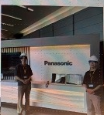
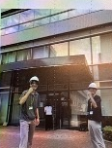
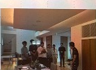
8. 所感
IUO
9
■ 実習を通して（技術・開発の学び）
・お客様目線での開発
現場のBM担当者が安心できるマージンやUIを追求する難しさと重要性を学んだ
・社会貢献の実感
実機・現場データに触れ、技術が脱炭素という社会貢献に直結する手応えを得た
■ インターンシップを通して（社風・現場体験）
・現場主義の社風を実感
実験住宅やセキュリティ見学など生活を支える高い技術力を肌で体感できた
・感謝
親身にご指導くださったメンターの皆様に感謝申し上げます。大変充実した2週間となりました
【パナソニック受付にて】
【実験住宅・設備見学】
【スマートハウス空間体験】
Notes:
最後に、2週間の実習を通した所感です。初日の自己紹介で挙げた「3つの参加理由」に対し、期待を大きく超える充実した学びを得ることができました。まず開発面では、単に予測モデルを作るだけでなく、現場のBM担当者がどうすれば安心して起動を遅らせられるかという「お客様目線」でのUI・安全マージン設計の難しさと重要性を深く学びました。また、大学では扱えない実機設備や現場データに触れる中で、シミュレーション技術が脱炭素や社会貢献に直結しているという強い手応えを得ることができました。そしてインターンシップ全体を通じ、デスクワークにとどまらず実験住宅やセキュリティ現場の見学など幅広い体験をさせていただき、当社の高い技術力と現場主義の社風を肌で体感いたしました。親身にご指導いただいたメンターの皆様、関係者の皆様に心より感謝申し上げます。2週間、本当にありがとうございました。

